Slide 1
Seguridad de aplicaciones web
Reconocimiento de amenazas y mitigación
Roberto Alejandro Hernández Enríquez
Jose Miguel Perez Fajardo
Ossmar Solis Rios
Jorge Antonio Ramirez Martinez

Slide 2



Introducción
En la actualidad el crecimiento de internet ha impactado directamente en la seguridad de la información manejada cotidianamente. Sitios de comercio electrónico, servicios, bancos e incluso redes sociales contienen información sensible que en la mayoría de los casos resulta ser muy importante.

Slide 3
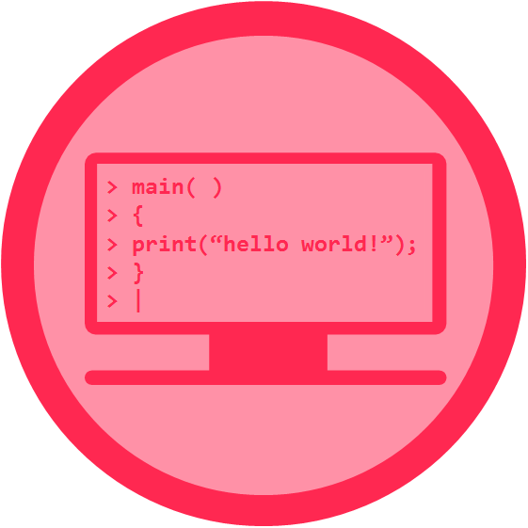
Seguridad en Internet
Se puede decir que uno de los puntos más críticos de la seguridad en Internet son las herramientas que interactúan de forma directa con los usuarios, en este caso los servidores web.
Habrás escuchado que estos fallos se deben al sistema de seguridad que usan los servidores o el lenguaje de programación que utiliza la aplicación.
Sin embargo, la mayoría de los problemas detectados en servicios web no son provocados por fallas de ninguna de estas partes, si no que los problemas se generan por malas prácticas de parte de los programadores.

Slide 4
Problemas principales en la programación de sistemas web
Una gran parte de los problemas de seguridad en las aplicaciones web son causados por la falta de seguimiento por parte del programador en los siguientes aspectos:
Entradas al sistema
Salidas del sistema
Entrada
Salida

Slide 5

Prácticas Básicas de Seguridad Web
Balancear Riesgo y usabilidad
Rastrear el paso de los datos
Filtrar entradas
Escapado de salidas

Slide 6
Balancear Riesgo y usabilidad
Es cuando consideramos cómo se afectan estos dos aspectos:
Usabilidad <----->Seguridad
Y tomamos medidas en caso de usuarios ilegítimos y usuarios legitimos.
Es cuando usamos medidas de seguridad transparentes para el usuario. Un ejemplo de ellos es el login.

Slide 7
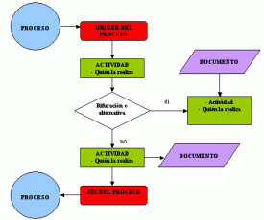
Rastrear el paso de los datos
Es en simples palabras conocer el flujo de la información dentro de tu aplicación web
La ventaja en saber esto, es que uno tiene una idea el origen que tiene nuestros datos , y ver si estos son dignos de confianza o no.

Slide 8
Filtrar entradas
El filtrado es una de las piedras angulares de la seguridad en aplicaciones web. Es el proceso por el cual se prueba la validez de los datos.
Con esto se elimina el riesgo de datos contaminados.
El proceso de filtrado es:
Identifica la Entrada
Filtrado de la entrada
Distinguir entre datos que ya han pasado por el filtro y los que no.

Slide 9
Escapar Salidas
Otra piedra angular de la seguridad en aplicaciones web es el proceso de escapado y su contraparte para codificar o decodificar caracteres especiales de tal forma que su significado original sea preservado.
Y el proceso que sigue es:
Identifica las salidas
Escapar las Salidas
Distringuir entre datos escapados y no escapados.

Slide 10
Clasificación de ataques Web
Ataques URL de tipo semántico

Slide 11


Ataques URL de tipo semántico

Slide 12
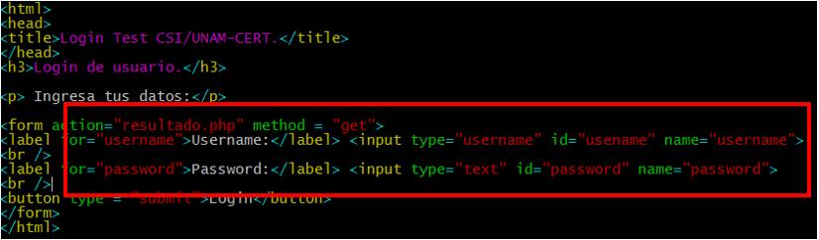
Ataques URL de tipo semántico
Este tipo de ataques involucran a un usuario modificando la URL a modo de descubrir acciones a realizar que originalmente no están planeadas para ser manejadas correctamente por el servidor. La implementación de cualquier formulario debe contemplar validaciones necesarias para evitar el esas acciones y se deben realizar adecuaciones de acuerdo a nuestras entradas, en la ilustración 5 se muestra un formulario de login con campos de usuario y contraseña.

Slide 13
Cross-Site Scripting (XSS)

Slide 14

Cross-Site Scripting (XSS)
XSS es un tipo de vulnerabilidad de seguridad informática típicamente encontrada en aplicaciones web que permiten la inyección de código por usuarios maliciosos en páginas web vistas por otros usuarios.
Los atacantes típicamente se valen de código HTML y de scripts ejecutados en el cliente.

Slide 15
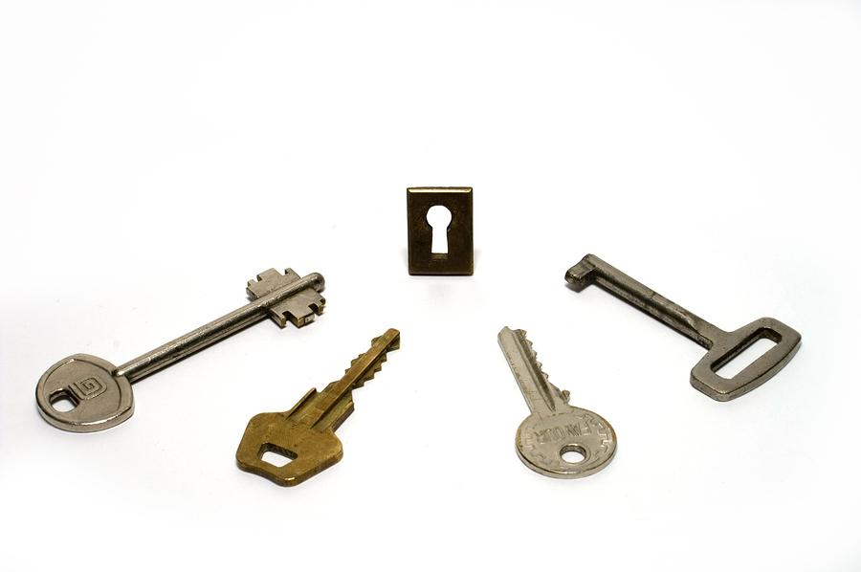
Ataques de fuerza bruta
Es un ataque automatizado de prueba y error, donde el atacante intenta ingresar a multiples sistemas usando contraseñas o claves criptograficas simples para ingresar a a los datos del usuario.

Slide 16
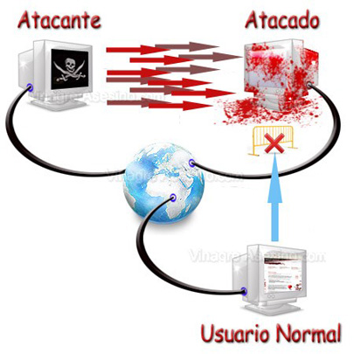
DENEGACIÓN DE SERVICIO
Un ataque de denegación de servicio o DDOS tiene como objetivo dejar a un servicio o recurso de la red totalmente inaccesible a los usuarios legítimos.

Slide 17
SQL Injection
Una vulnerabilidad de SQL Injection requiere dos fallas por parte del programador:
Fallas en el filtrado de los datos
Falla en el escapado de datos (escapado de salida).

Slide 18
Mitigación de amenazas
Se lleva a cabo cada vez que se toman medidas para reducir el riesgo. Esta categoría incluye la instalación de software antivirus, educar a los usuarios acerca de las posibles amenazas, el seguimiento del tráfico de la red, la adición de un servidor de seguridad, y así sucesivamente

Slide 19
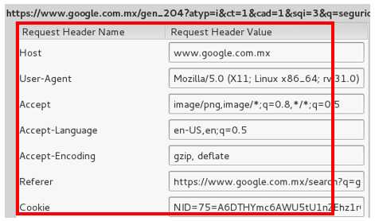
Peticiones HTTP Falsificadas
Un ataque mas sofisticado que el Cross-Site Scriping es enviar peticiones falsas empleando herramientas para este proposito.
Para ello se emplean herramientas de lineas de comando o Plugins agregados a los navegadores, con estos se pone a la escucha de los servicios web que típicamente se conectan a través del puerto 80.

Slide 20
En realidad un atacante puede ejecutar a gusto sus peticiones HTTP.
La fortaleza de nuestro sistema será medible por su capacidad de detectar que peticiones recibidas deben ser escuchadas y procesadas de acuerdo a los parámetros y valores que se vayan a recibir.

Slide 21
Su relación con las Bases de Datos (BDD)
La mayoría de las aplicaciones web son usadas como un conducto entre fuentes de información y el usuario y son usadas para interactuar con una base de Datos.
Muchos programadores no dan importancia al filtrado de datos provenientes de una consulta a la base de datos, debido a que consideran a esta fuente como confiable. Aunque el riesgo a primera vista parecería menor, es una práctica recomendable no confiar en la seguridad de la base de datos e implementar la seguridad a fondo y con redundancia.
De esta manera, si algún dato malicioso fue inyectado a la base de datos, nuestra lógica de filtrado puede percatarse de ello.

Slide 22
Conclusión
La seguridad en aplicaciones Web involucra principalmente al desarrollador, aunque con gran frecuencia se encuentran defectos que pueden ser aprovechados por atacantes en las tecnologías en que se basan los sistemas web (Sistemas Operativos, Servidores Web, Servidor de Base de Datos, etc.) la atención principal debe dirigirse a los defectos propios al desarrollo nuestras aplicaciones.
Todo programador debe estar consciente que el manejo de las peticiones, para aceptarlas o rechazarlas, deben estar los datos o variables recibidas no cumplan con las características predefinidas. Todas las entradas del sistema deben pasar por el filtrado de los datos contenidos. Además para el programador debe ser claro y fácil identificar cuando una variable ya ha sido sometida al proceso de limpieza, de esta forma evitaremos tener que confiar en la memorización o tener que hacer un mapa de los procesos ejecutados por cada línea de código de manera previa.

Slide 23
Fuentes de información
https://www.seguridad.unam.mx/historico/documento/index.html

